Slide 1
Сократ: «В каждом человеке- солнце. Только дайте ему светить!»
:

Slide 2
Одаренность- «дар», «даровано»
Нестандартность мышления
Отличная долговременная память
Неординарный подход, оригинальность в решении задач
Воображение, фантазия
Высокая мотивация
Быстрое осмысление информации
Концентрация внимания
Легкость усвоения материала
ЯРКИЕ, ОЧЕВИДНЫЕ ДОСТИЖЕНИЯ

Slide 3
Одаренность может проявляться как-
явная
возрастная
скрытая

Slide 4
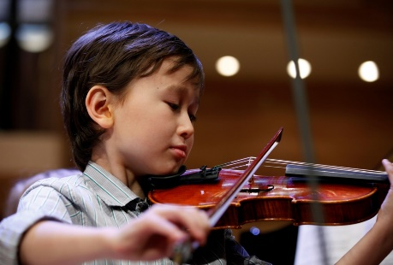
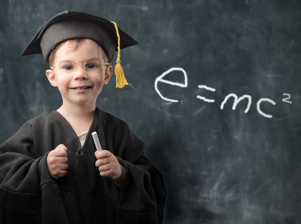
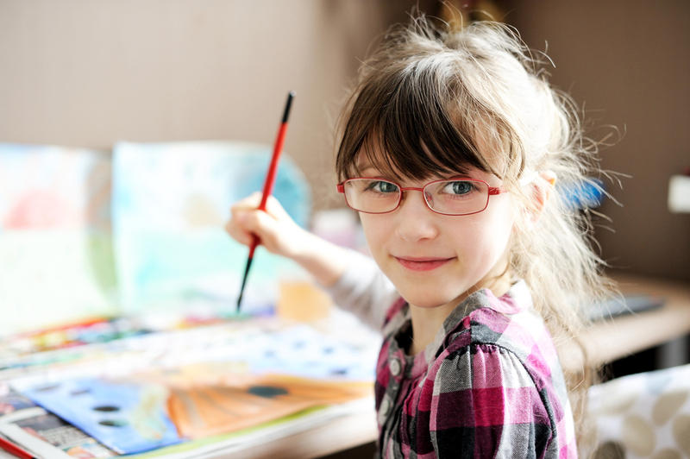
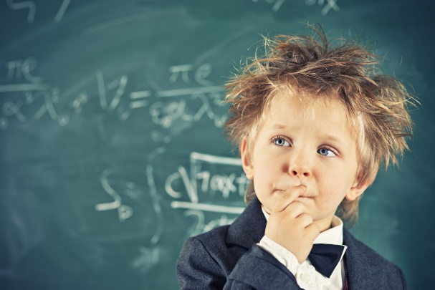
Каких детей можно назвать одаренными?

Slide 5
Портрет одаренного ребенка Проявляет любопытство ко многим вещам. Предлагает много идей. Обладает богатой фантазией, воображением. Чувствителен к красоте, внимателен к эстетике вещей. Не боится отличиться от других. Критичен, не принимает авторитарных указаний без критического изучения. Стремится к самовыражению, творческому использованию предметов.

Slide 6
Без организации развивающей среды, планомерных занятий, индивидуальной работы, активного участия родителей…. развитие способностей ребенка невозможно!

Slide 7
ПРОГРАММА индивидуальной работы со способными и одаренными обучающимися 1 класс
4 года
1 раз в неделю
Русский язык, математика, литературное чтение

Slide 8
Цель программы
Задачи программы
Программа индивидуальной работы со способными и одарёнными учащимися поможет создать условия для развития способных и одаренных детей.
Формирование умения учиться способности саморазвития (умения выделять учебную задачу, организовывать свою деятельность во времени, распределять свое внимание);
Создание условий в поисковой деятельности;
Развитие аналитического и логического мышления учащихся;
Развитие эрудиции детей, расширение кругозора.
-

Slide 9
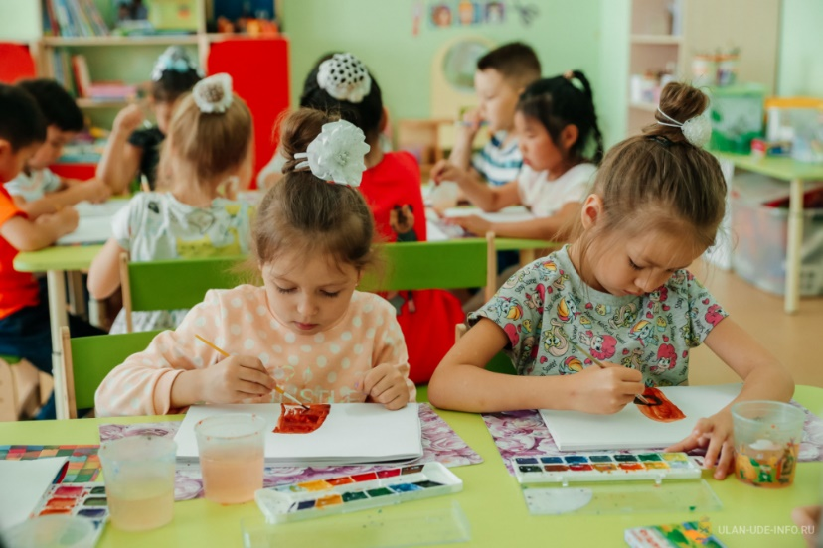
Формы организации обучения: Взаимопомощь Парная Индивидуальная Групповая Самостоятельная
Формы проведения занятий
беседы
спорные ситуации
практические занятия
игры
анализ различных ситуаций
круглые столы
конференции
диспуты
научные общества
олимпиады, соревнования
поисковые и научные исследования

Slide 10
МЕТОДЫ ОБУЧЕНИЯ
методы творческого характера
проблемные,
поисковые,
эвристические,
исследовательские,
проектные,
мозговой штурм
Кластер
Метод кейсов
Внеурочная деятельность

Slide 11
Вам надо быстро(!) охладить стакан с кипятком. Как быть? Требуется найти 10 решений.
Мозговой штурм

Slide 12
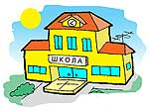
Планируемые результаты
Реализация программы позволит:
совершенствовать формы работы с одаренными и способными детьми;
сформировать систему работы с одаренными детьми;
создать условия для развития одаренности и таланта у детей в современных условиях;
совершенствовать и повышать качества знаний и умений младших школьников, умений применять их в нестандартных ситуациях;
получать призовые места в очных предметных городских олимпиадах и заочных различных уровней;
развить общую эрудицию детей, расширит их кругозор;
развить творческое и логическое мышление учащихся.

Slide 13
В ходе реализации программы обучающиеся должны уметь:
воспринимать и осмысливать полученную информацию,
владеть способами обработки данной информации;
определять учебную задачу;
ясно и последовательно излагать свои мысли, аргументировано доказывать свою точку зрения;
владеть своим вниманием;
сознательно управлять своей памятью и регулировать ее проявления, владеть рациональными приемами запоминания;
владеть навыками поисковой и исследовательской деятельности
использовать основные приемы мыслительной деятельности;
самостоятельно мыслить и творчески работать;
владеть нормами нравственных и межличностных отношений.

Slide 14
Мониторинг оценки результативности
- Методика Орлова Ю.М. (Тест - опросник Потребность в достижении цели. Шкала оценки потребности в достижении успеха) (ПРИЛОЖЕНИЕ) Источник: https://psycabi.net/testy/475-metodika-orlova-yu-m-test-oprosnik-potrebnost-v-dostizhenii-tseli-shkala-otsenki-potrebnosti-v-dostizhenii-uspekha
- диагностика интеллекта младших школьников (ПРИЛОЖЕНИЕ)
- методика определения уровня умственного развития детей младшего школьного возраста
- Тест креативности Торренса. Диагностика творческого мышления.(ПРИЛОЖЕНИЕ) Источник: https://psycabi.net/testy/577-test-kreativnosti-torrensa-diagnostika-tvorcheskogo-myshleniya
-отслеживание успешности индивидуального роста и развития учащихся.

Slide 15
Мониторинг работы с одарёнными детьми учителя начальных классов
1 класс
 | 2021-2022
Название | уровень | Дата участия | Кол-во учащихся | Результат
1.Олимпиада «Астра» | всероссийский | октябрь | 21

Slide 16
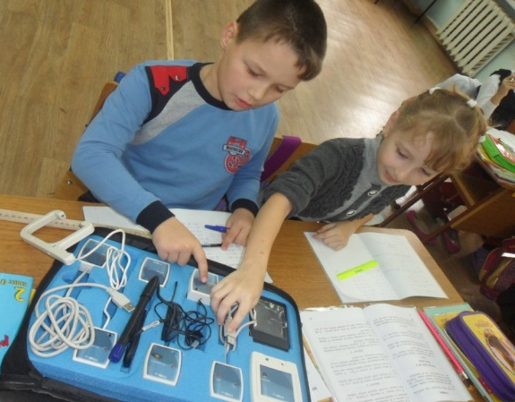
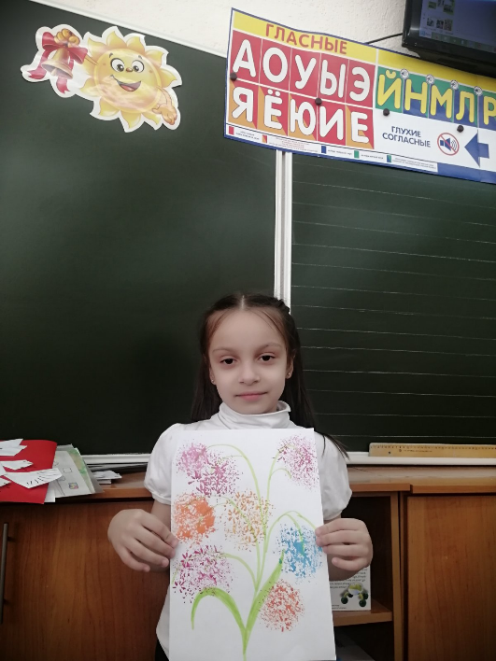
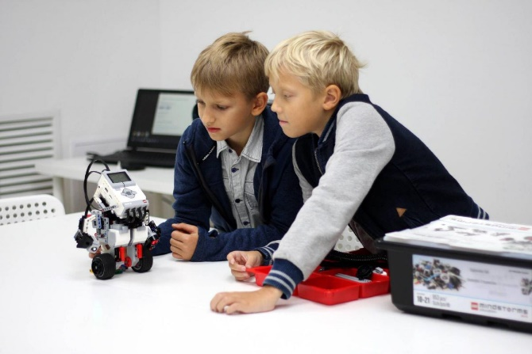
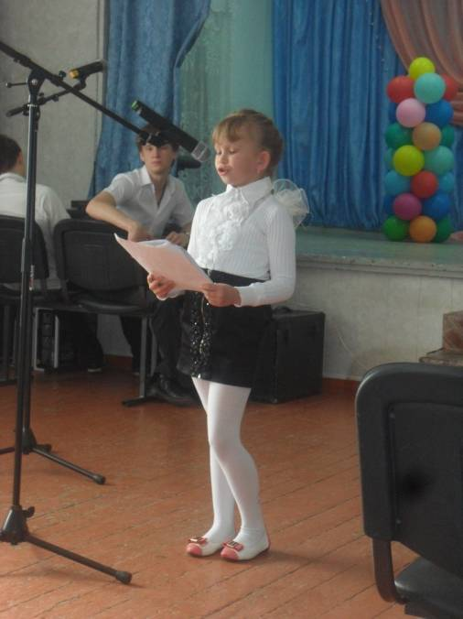
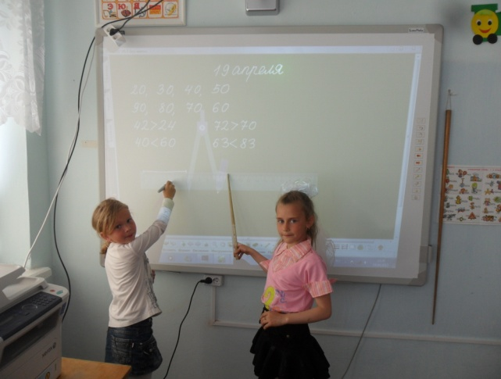
Творчество и учеба
Робототехника
ИЗО- техники рисования
Участие в научно-практической конференции
День Матери

Slide 17
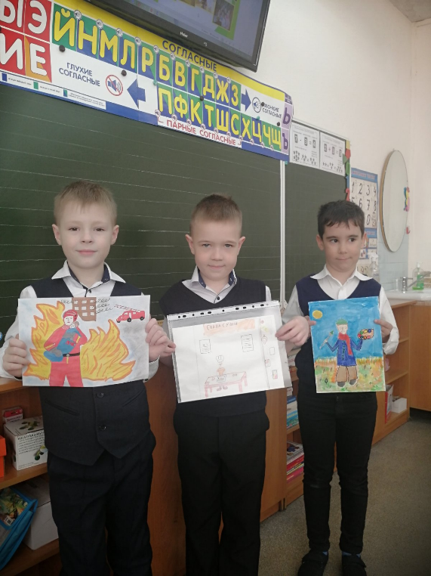
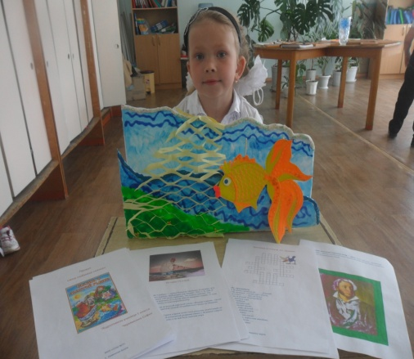
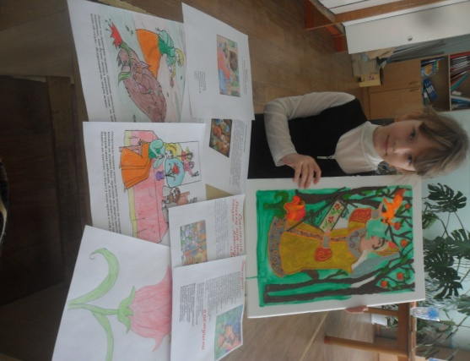
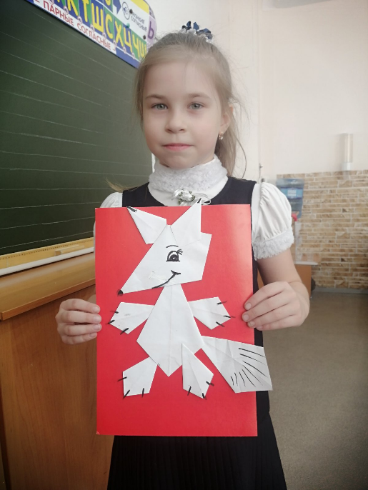
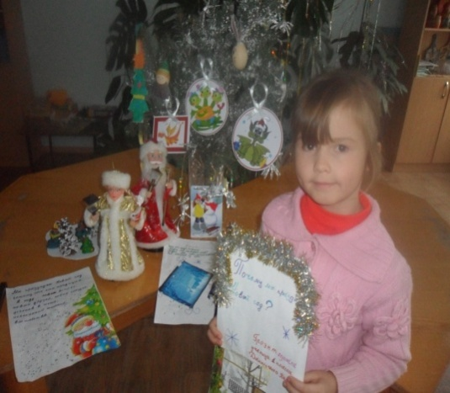
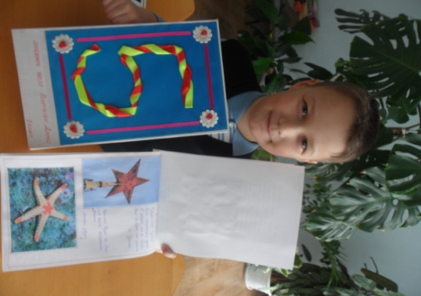
Проектная деятельность

Slide 18
Спасибо
за
внимание !
:

